Slide 1


工业搬运产品线介绍
智能搬运 助力物流自动化
企业级人工智能交互解决方案提供商

Slide 2

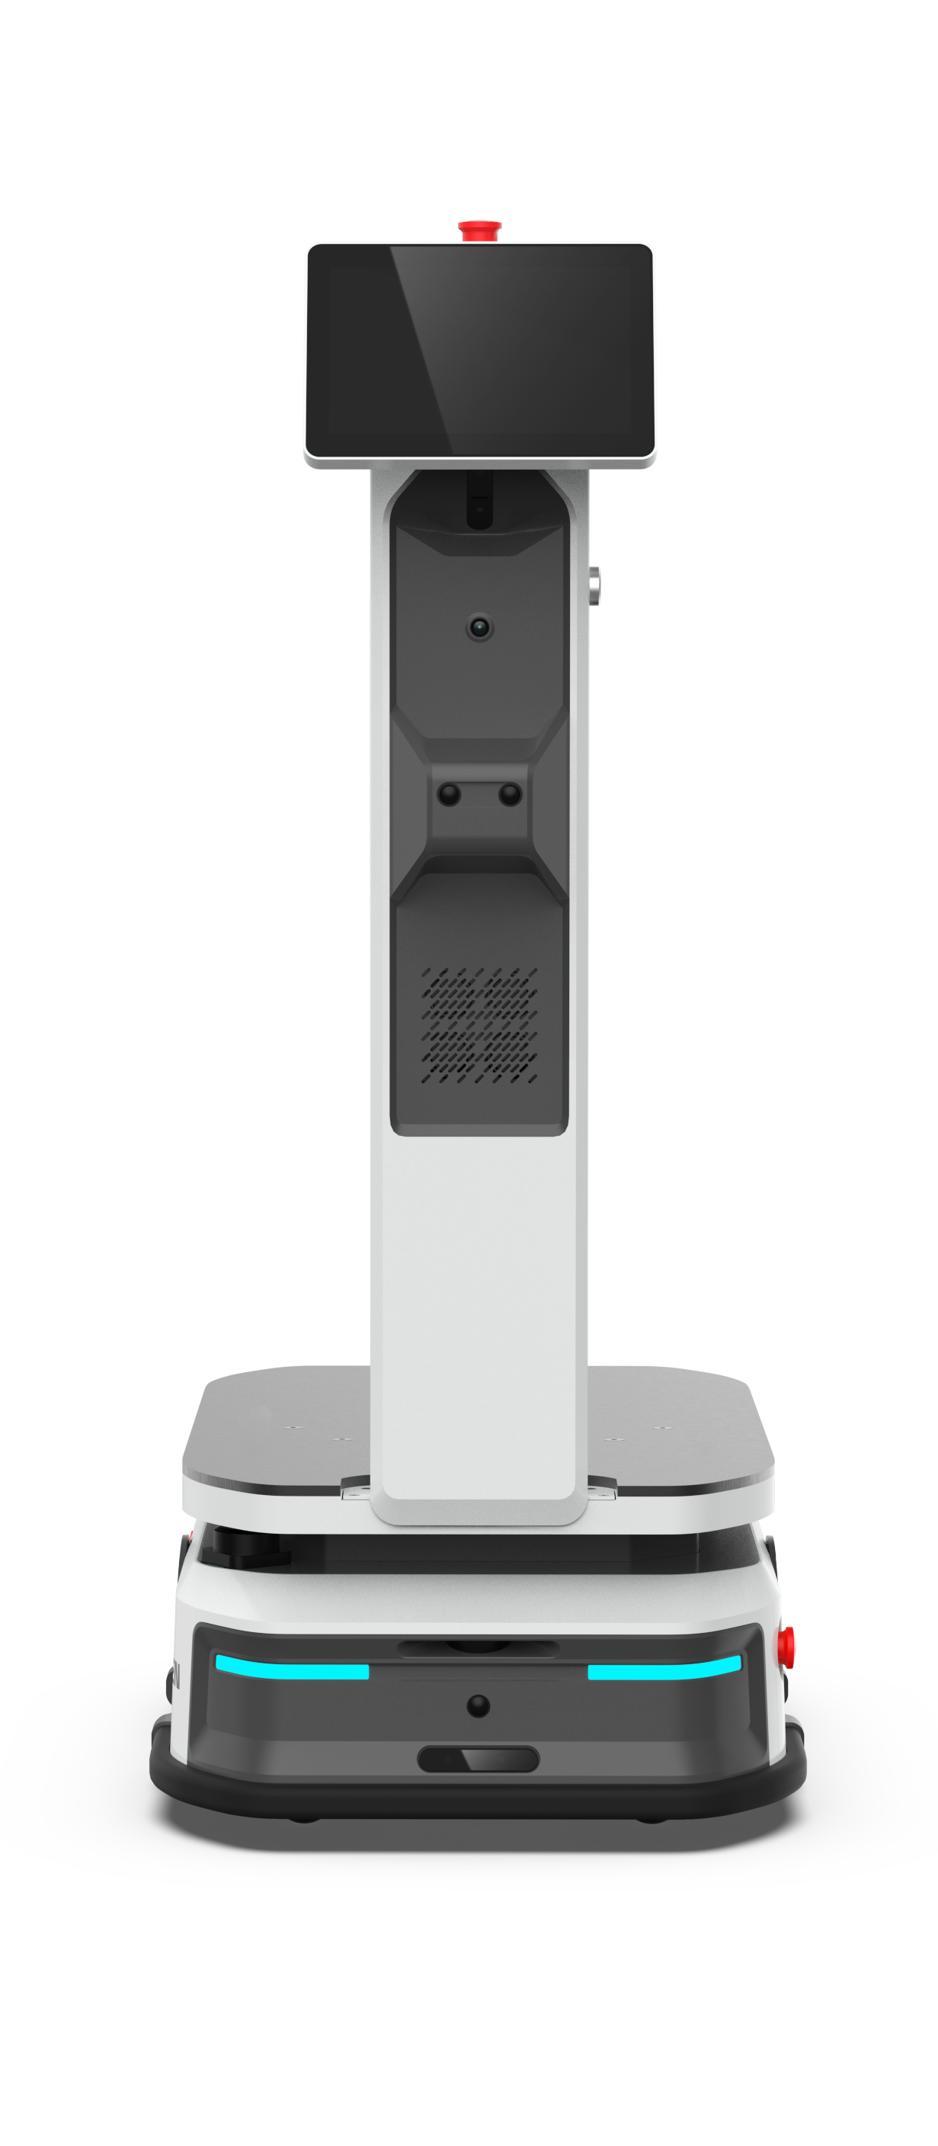
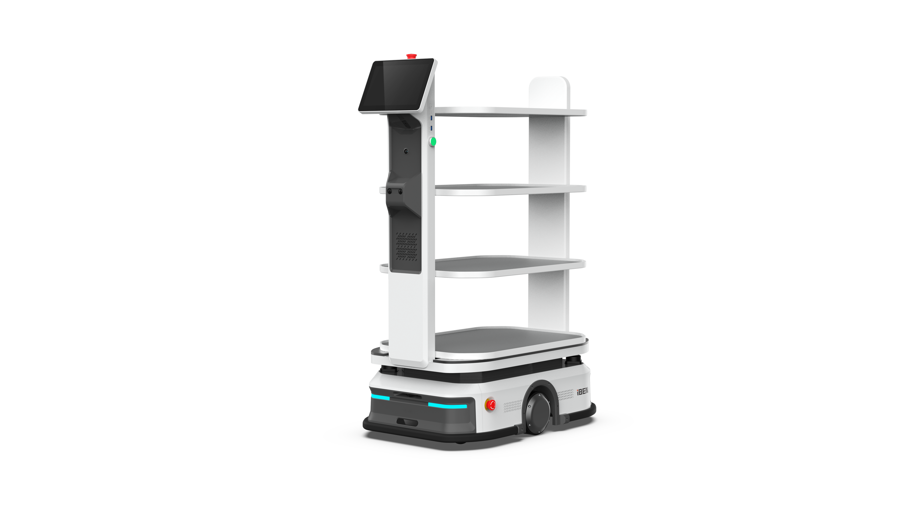
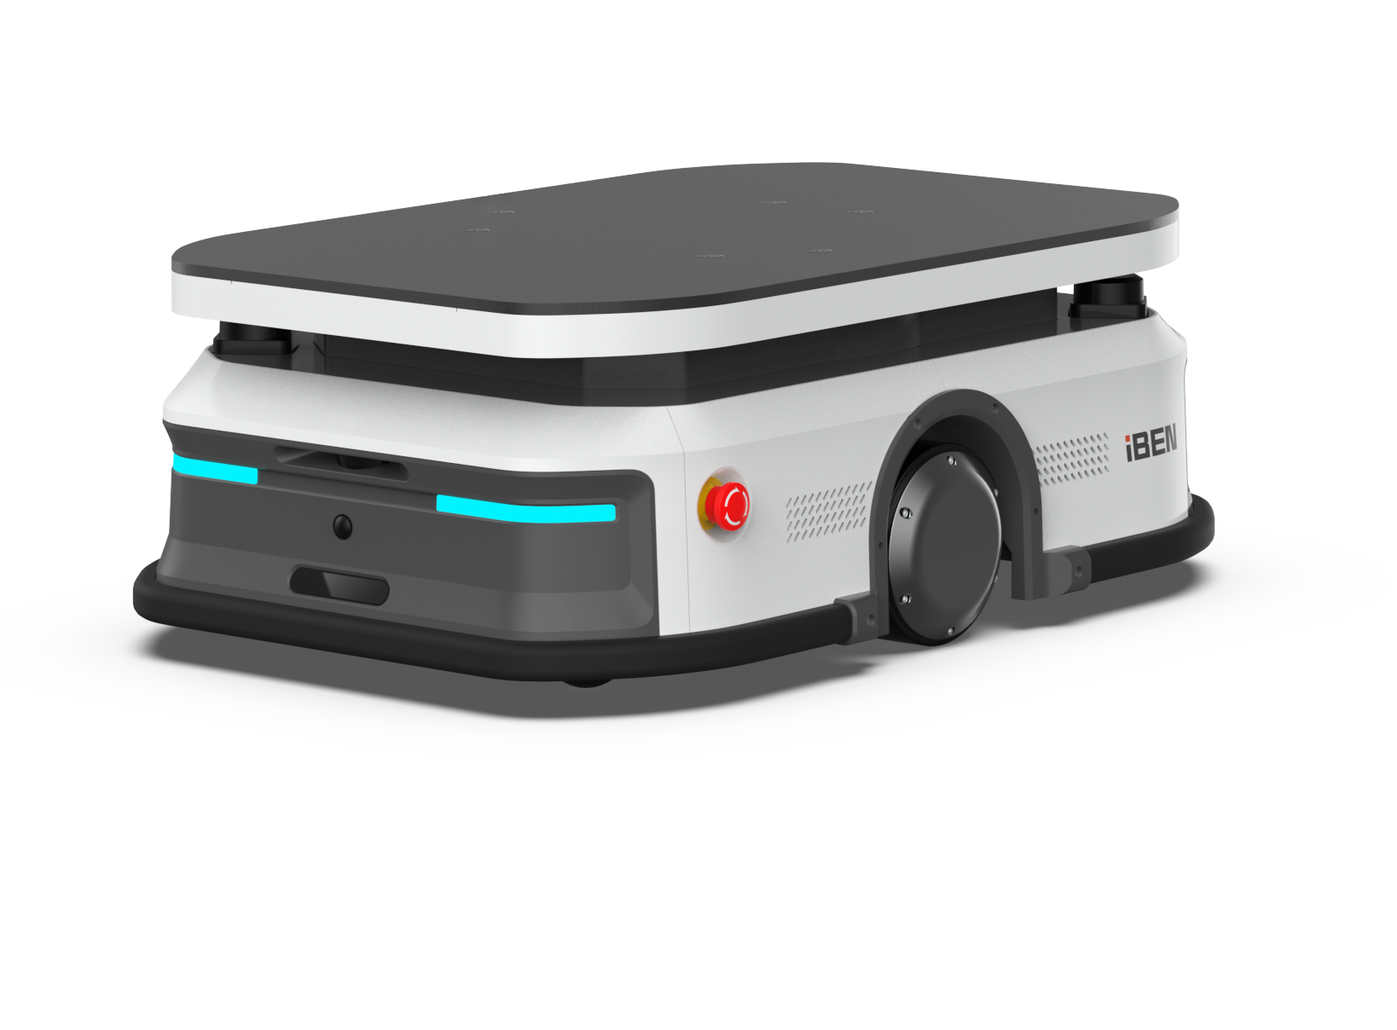
更灵活的物流搬运：
智能、高效、简单

Slide 3
行业及市场分析
01

Slide 4
1.1国家政策推动
国家层面已经出台多个政策推动工业制造领域的移动机器人产品，中国机器人在量上已经取得较大增长和突破，接下来更加聚焦在“提质”上，更多聚焦向高端化、国际化方向发展；
发布时间 | 发布单位 | 名称 | 主要内容
2021年12月 | 工业和信息化部、国家发展和改革委员会、科学技术部等15部门 | 《“十四五”机器人产业发展规划》 | 其中明确提到将重点研制 AGV、无人叉车，分拣、包装等物流机器人，面向 3C、汽车零部件等领域的大负载、轻型、柔性、双臂、移动等协作机器人，可在工作区域内任意位置移动、姿态可达、有灵活操作能力的移动操作机器人。
2021年3月 | 全国人大 | 《中华人民共和国国民经济 和社会发展第十四个五年规 划和2035年远景目标纲要》 | 深入实施智能制造和绿色制造工程，发展服务型制造新模式，推动制造业高端化智能化绿色化。推动机器人等产业创新发展。
2020年5月 | 全国人大 | 《第十三届全国人民代表大会第三次会议关于2019年国民经济和社会发展计划执行情况与2020年国民经济和社会发展计划的决议》 | 加快智能制造、无人配送、医疗健康、机器人 等新兴产业发展。
2020年2月 | 中共浙江省委、浙江省人民政府 | 《中共浙江省委、浙江省人 民政府关于坚决打赢新冠肺 炎疫情防控阻击战全力稳企 业稳经济稳发展的若干意见 | 加大机器人、人工智能等产业支持力度，推进产业数字化、智能化改造。
2019年12月 | 中共中央、 国务院 | 《长江三角洲区域一体化发 展规划纲要》 | 加快发展新能源 、智能汽车、新一代移动通信产业，延伸机器人、集成电路产业链，培育一批具有国际竞争力的龙头企业。
2019年12月 | 杭州市政府 | 《杭州市人民政府关于印发杭州市建设国家新一代人工智能创新发展试验区若干政第的通知》 | 加快萧山区中国V谷和机器人小镇等平台建设，重点发展新型通信及智能软硬件、智能机器人等智能终端及基础产品。
2019年10月 | 发改委 | 《产业结构调整指导目录》 | 重点鼓励发展人机协作机器人、双臂机器人、弧焊机器人、重载AGV、专用检测与装配机器人集成系统等产品，以满足我国量大面广制造业转型升级的需求。

Slide 5
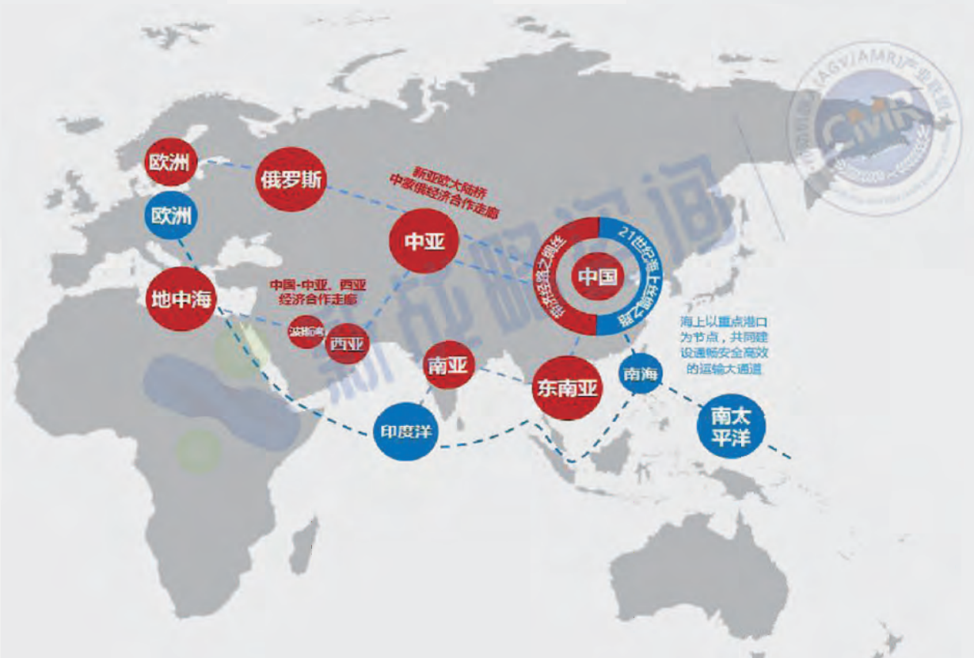
1.1中国移动机器人产业环境
全球化的新方向机会、工业生产稳步回升促进装备制造业增速，给移动机器人带来广阔的发展空间；
全球能源重构与产业智能化升级的大机遇：以新能源、电动车、智能制造、生物医药为全球基本盘以一路一带工程化建设带来新机会；
2023年工业生产稳步回升，装备制造业增长较快：装备制造业增加值增长6.8%，比工业增加值4.6%高2.2%；
注：2023年国内生产总值1260582亿元，比上年增长5.2%，第一产业增值89755亿元，增长4.1%
第二产业增长482589亿元，增长4.7%，第三产业增加688238亿元，增长5.8%；

Slide 6
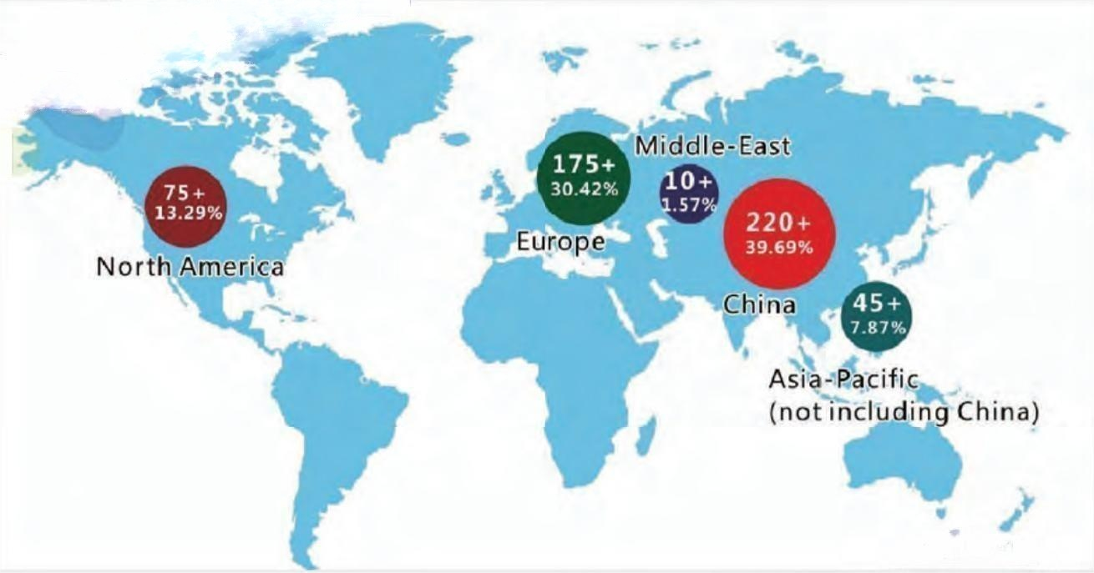
1.2全球AGV/AMR行业现状
2023年全球移动机器人市场规模约为58.5亿美元，中国市场占据主导地位，2030年全球市场规模有望达到200亿美元；
2022年全球AGV/AMR销售规模为47.5亿美元，同比增长35.71%
2022年全球AGV/AMR销售数量为153000台，同比增长27.5%
全球市场亚太地区份额超过一般，占比52.71%，其中中国市场（39.69%）占据主导地位；

Slide 7
1.3中国AGV/AMR行业现状
2015年~2023年，中国移动机器人（AGV/AMR）产业年复合增长率达43.18%，
2023年，中国移动机器人销售规模为212亿，同比增长14.59%；
2023年，中国移动机器人销售数量为125000台，同比增长34.41%
海外销售占比逐年提升，国际市场称为行业发展趋势，中国企业产品在全球市场的影响力逐步提升；
212亿¥ 14.59%
2023年中国AGV/AMR销售规模
125000台 34.41%

Slide 8
1.3中国AGV/AMR细分品类分析
AMR机器人占比第一，且呈现逐年上升趋势，潜伏顶升型机型占比58.4%，为最通用型产品；
小笨智能迎合市场需求、遵循市场规律，重点布局潜伏顶升型AMR机器人；
AMR机器人占比为43.2%，且呈现逐年上升趋势，其它导航类产品占比均在不断减少；
潜伏顶升式、辊道式机器人占比58.4%，此类机型相对通用，也是市场应用主流产品；

Slide 9





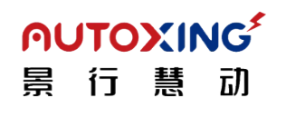





1.4行业竞争态势
头部AGV/AMR机器人厂家更多是大型集成项目，对中、小型客户适配度不高，服务机器人公司也开始进入工业领域；
AGV/AMR公司：重系统、wifi环境、信标部署，项目定制化需求多、重部署、交付周期长，方案不支持中小企业；
服务机器人公司：产品思维，标准化，SLAM能力出众，友好交互、简易交付，业务方案灵活，工业系统方案待加强；
AGV/AMR科技型公司
服务机器人公司
导航能力
系统平台
系统平台
导航能力
质量保障
对接能力
质量保障
对接能力
开放性
简易交付
开放性
简易交付
完善的工业系统方案
系统对接能力强
产品化思维、标准化
SLAM导航能力出众
部署简单、开放性强
项目制业务，部署重、成本高、周期长，不适合小型业务；
过于依赖系统，单机能力不足；
需要积累工业行业认知及配套方案；
需要提升系统集成能力；

Slide 10

核心理念及技术能力
02

Slide 11
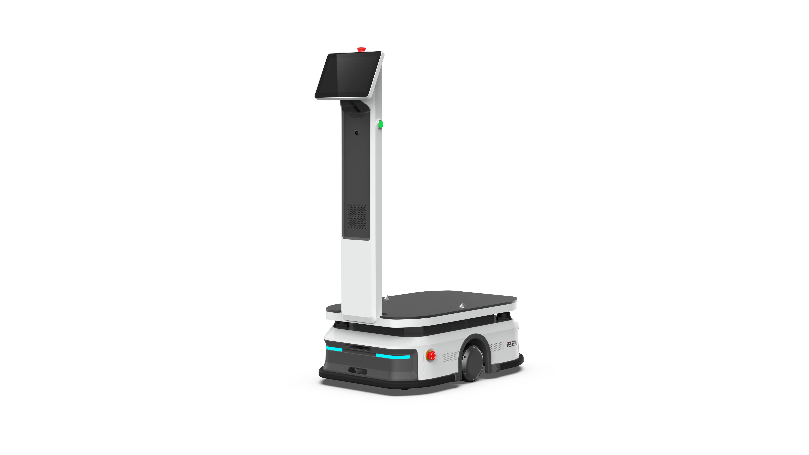

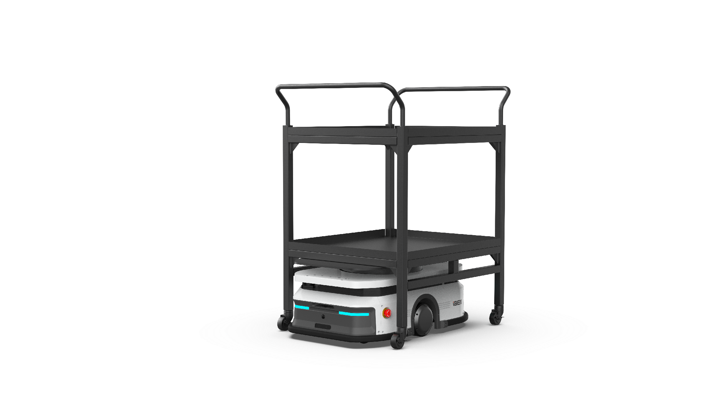

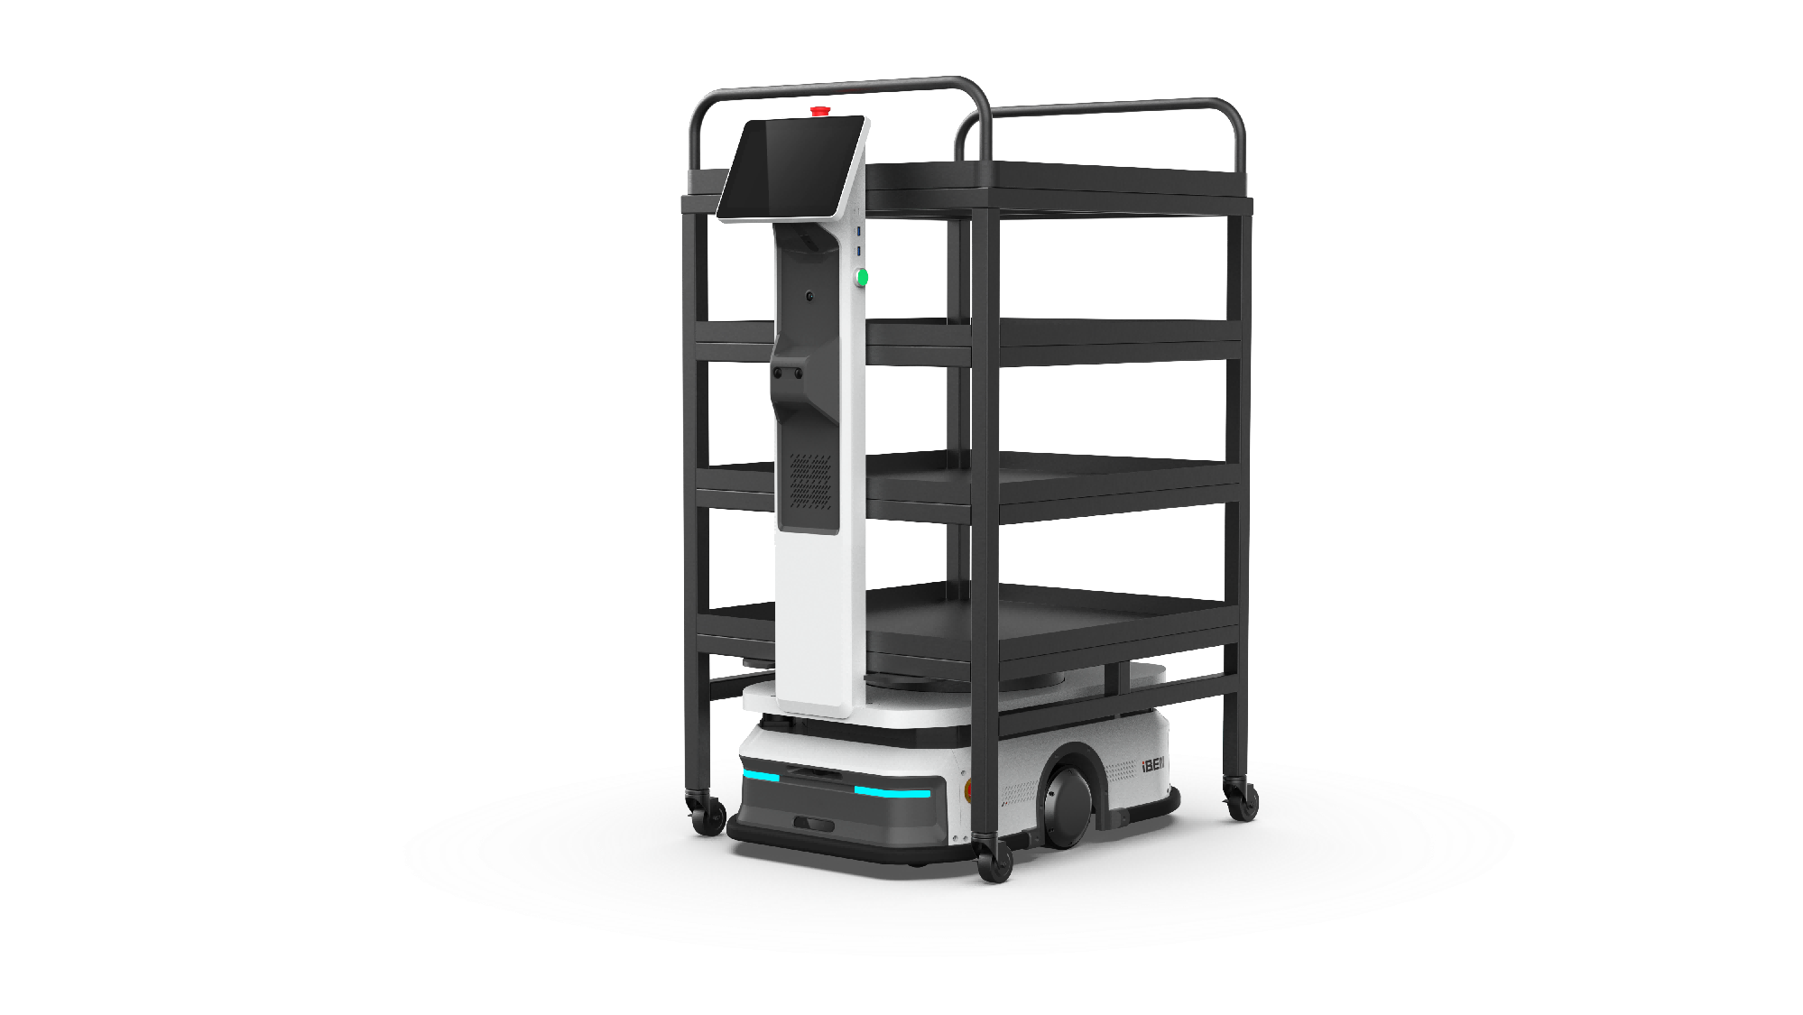
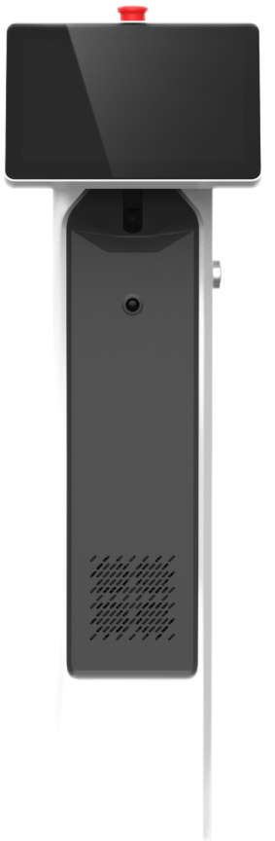
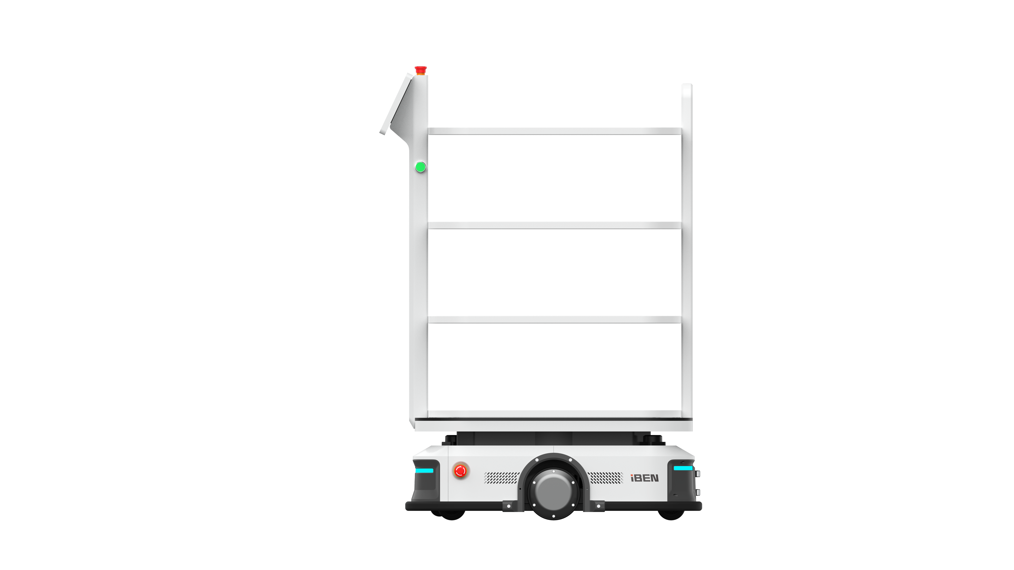
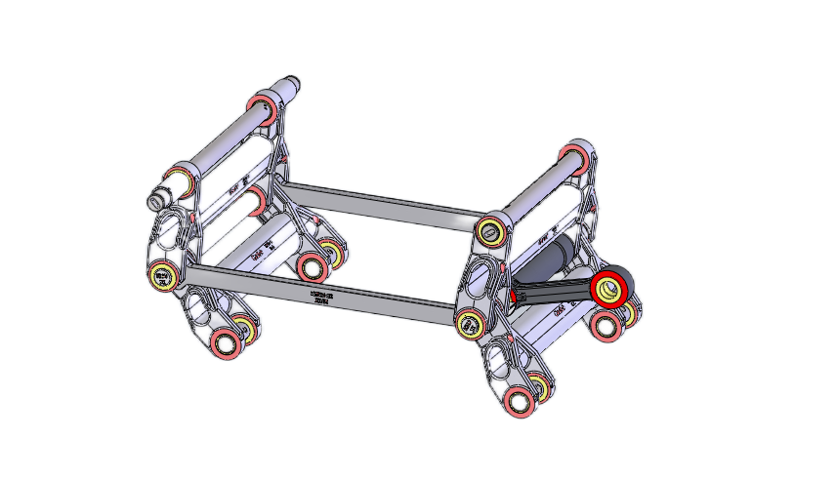
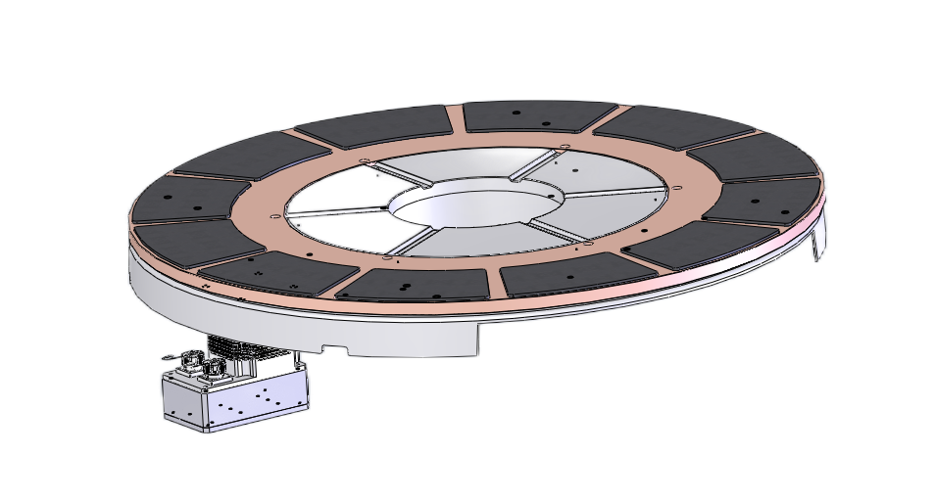
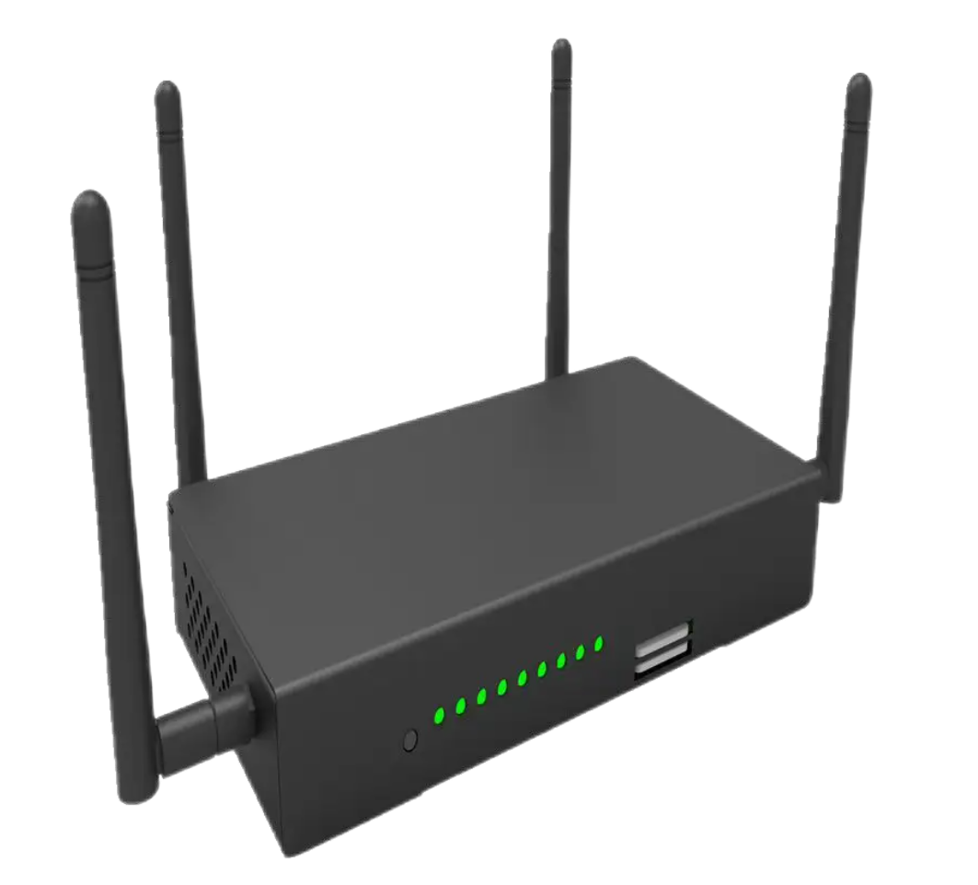
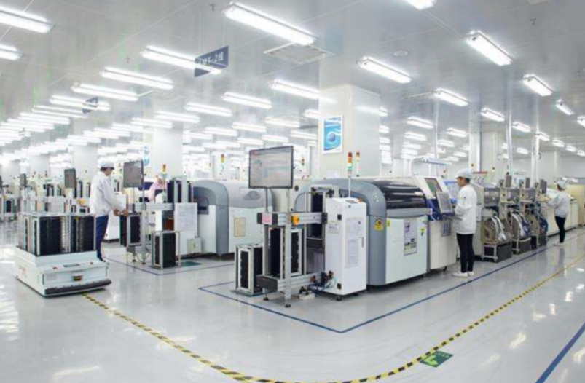
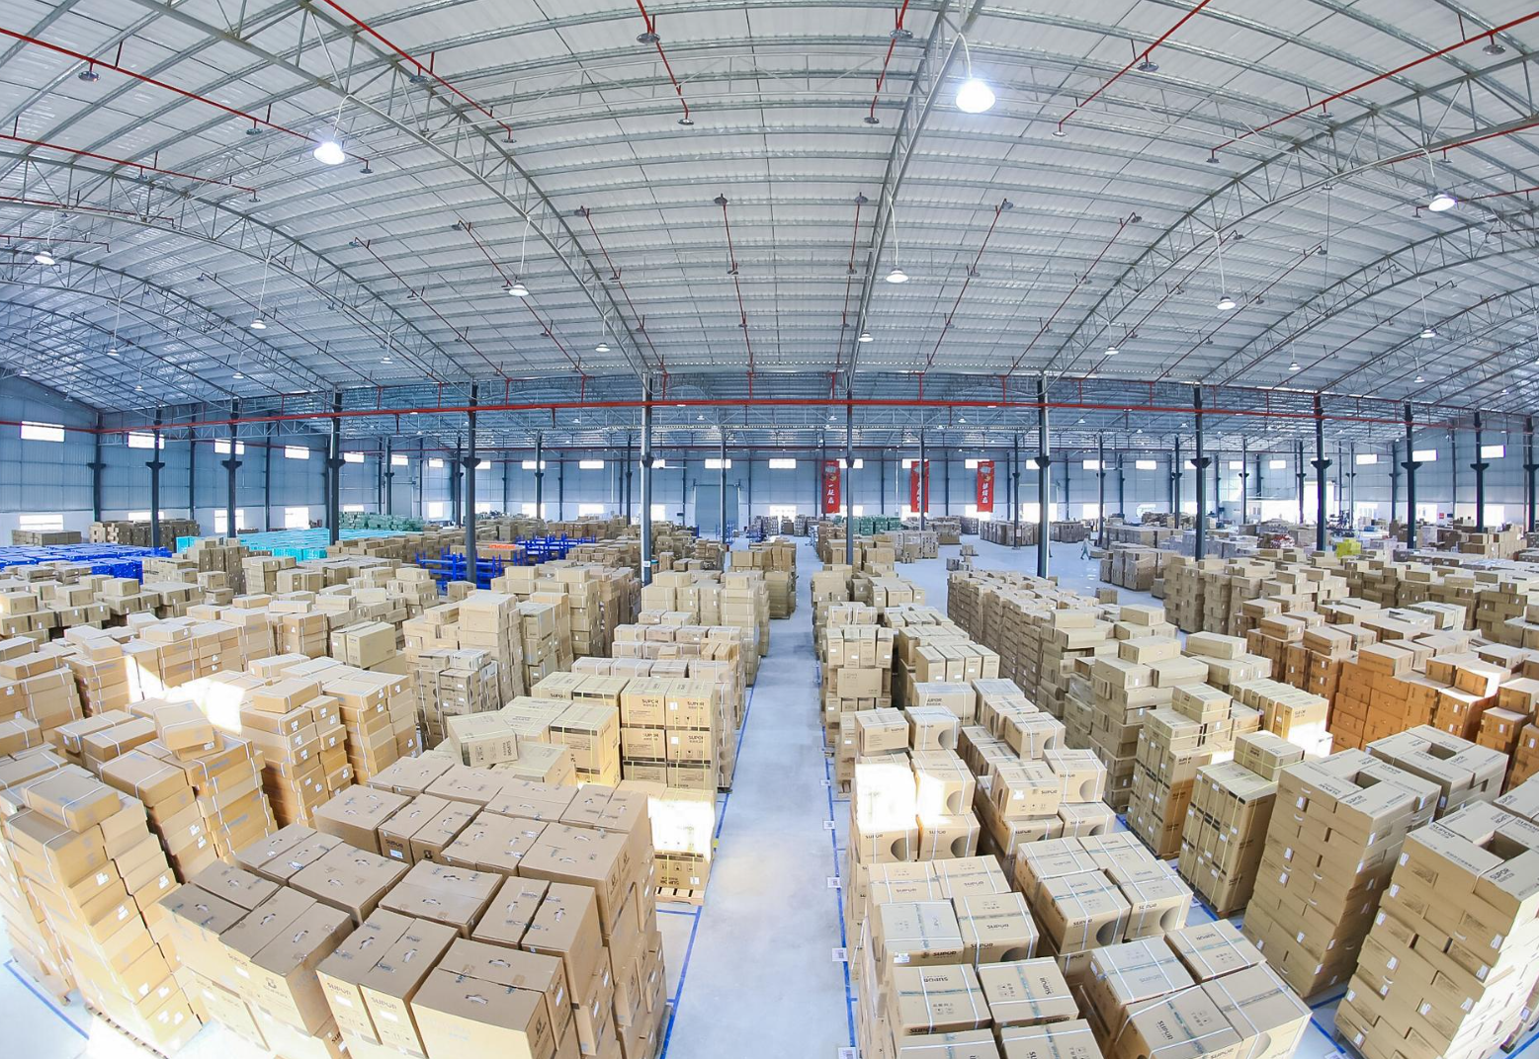
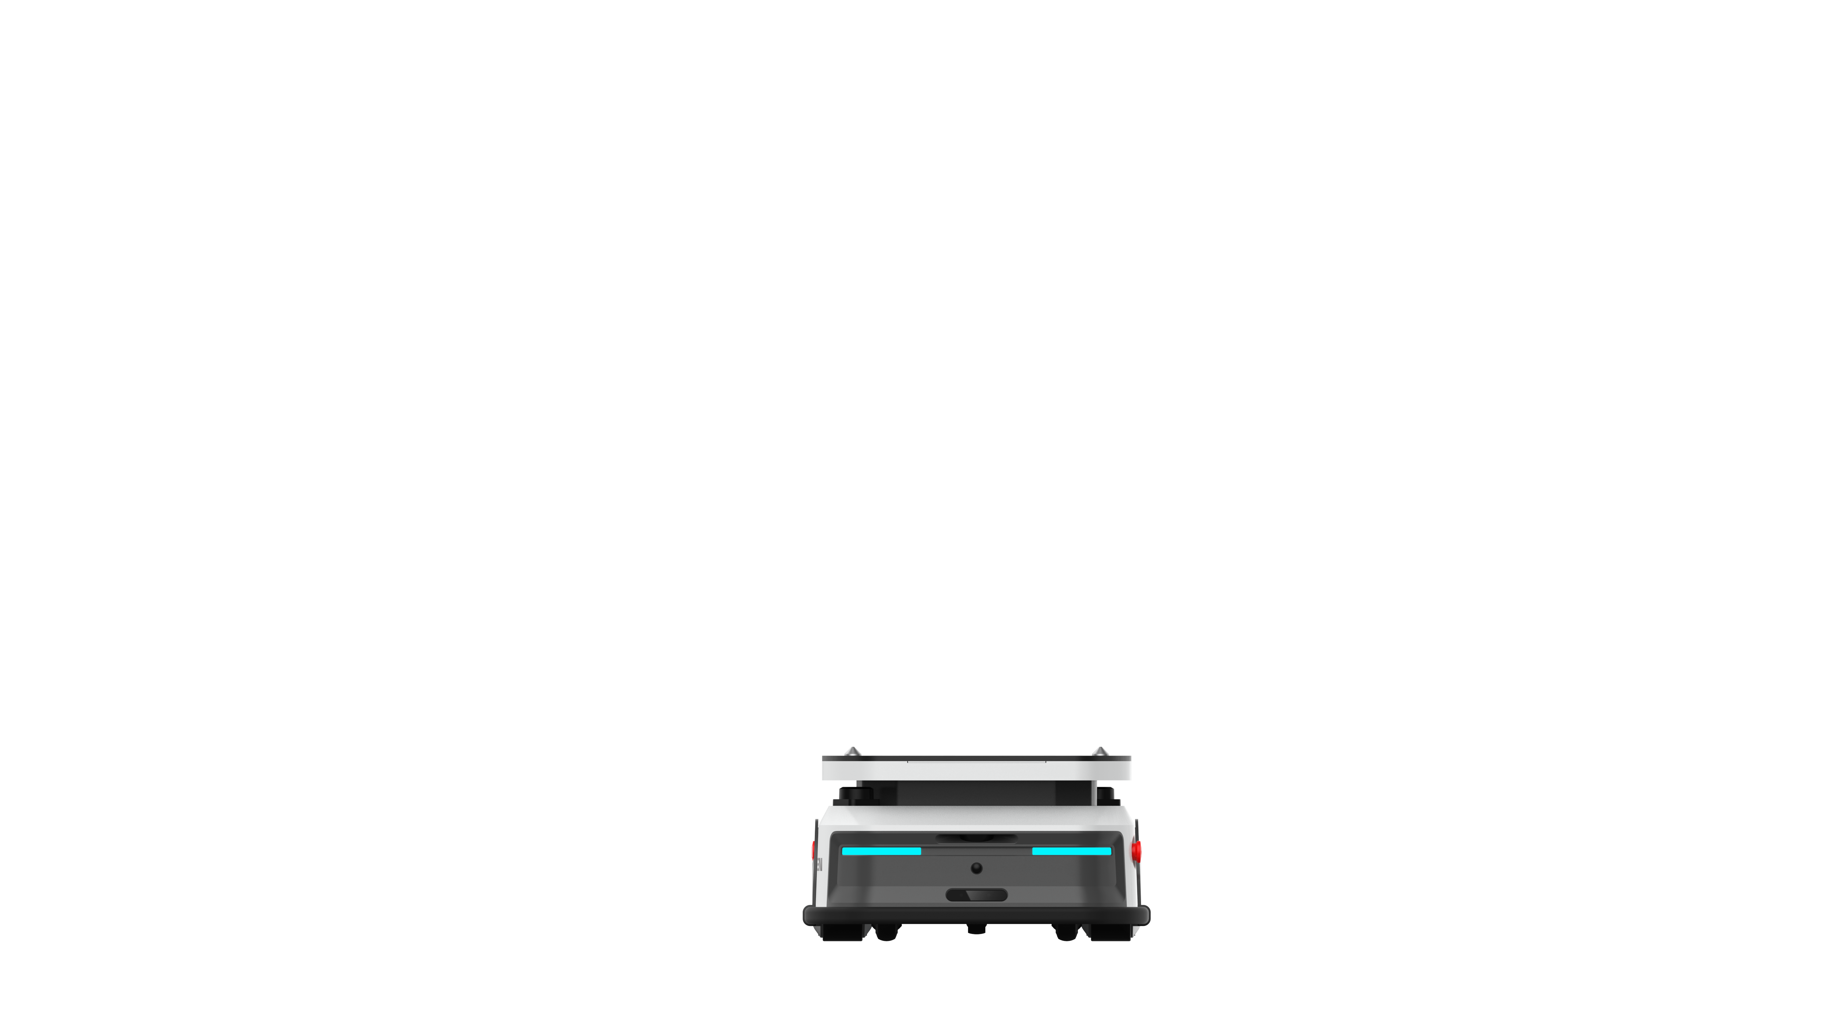
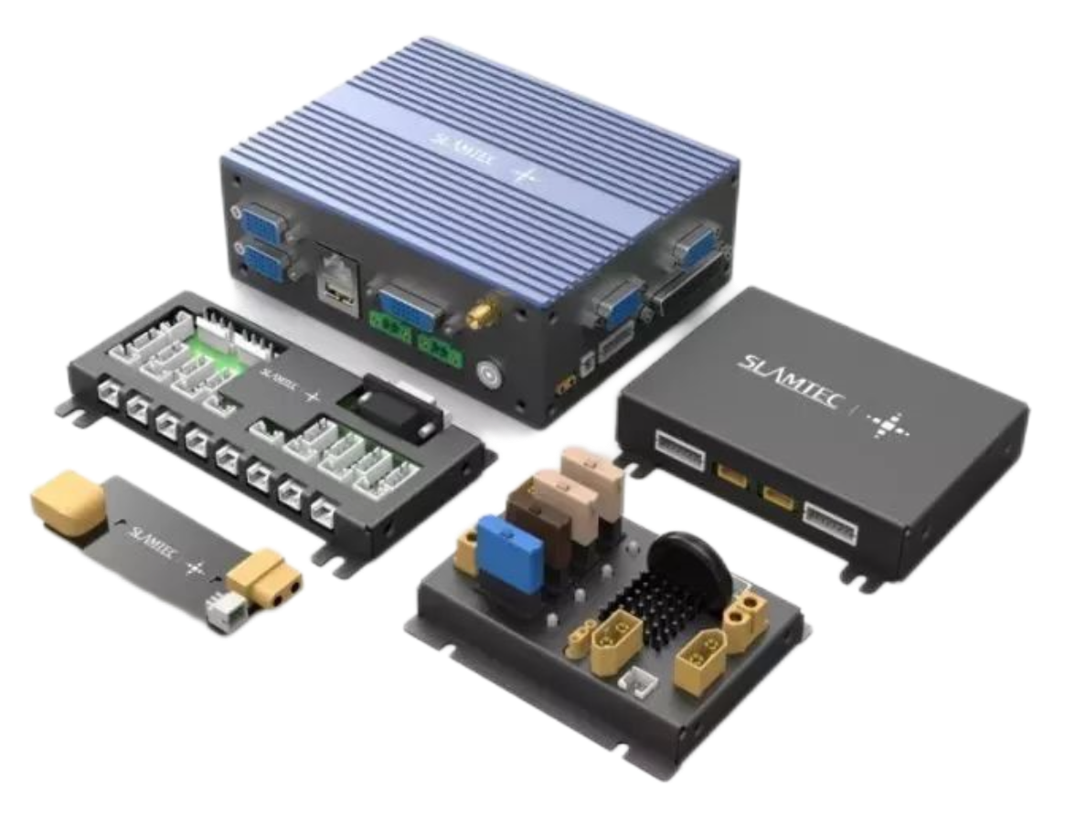
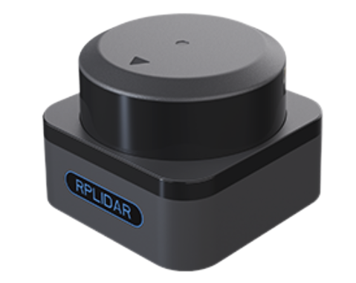
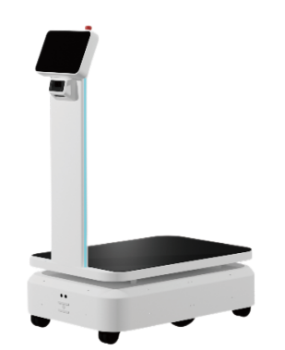
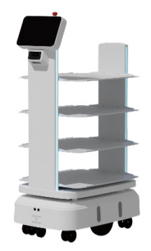
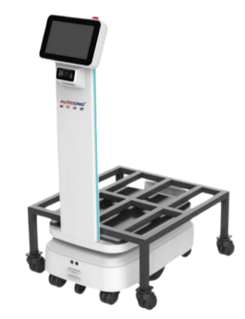
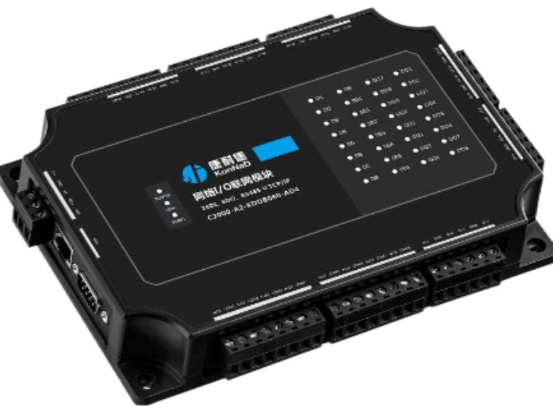
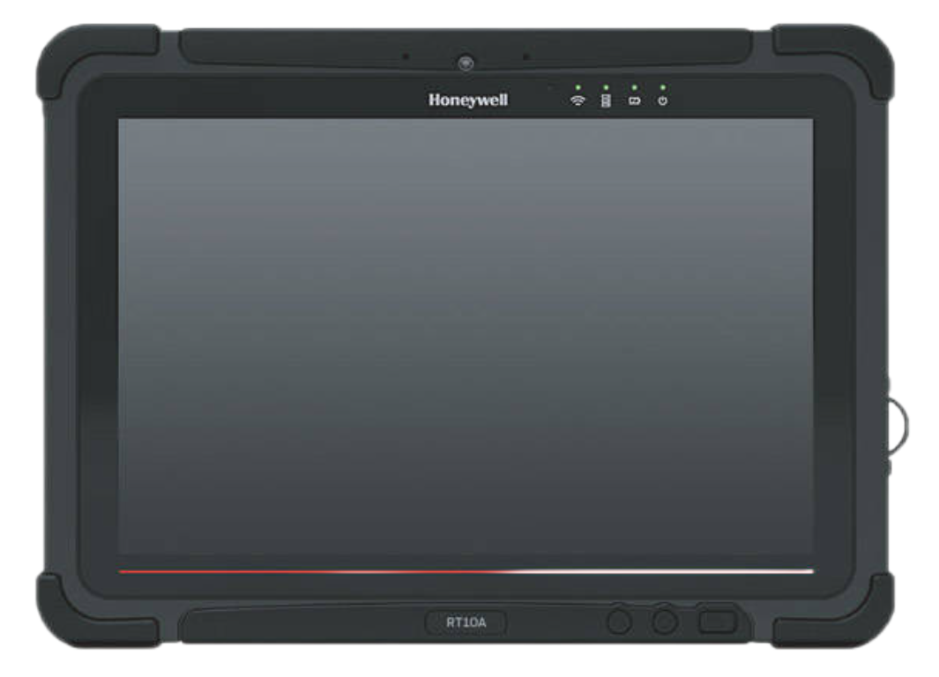
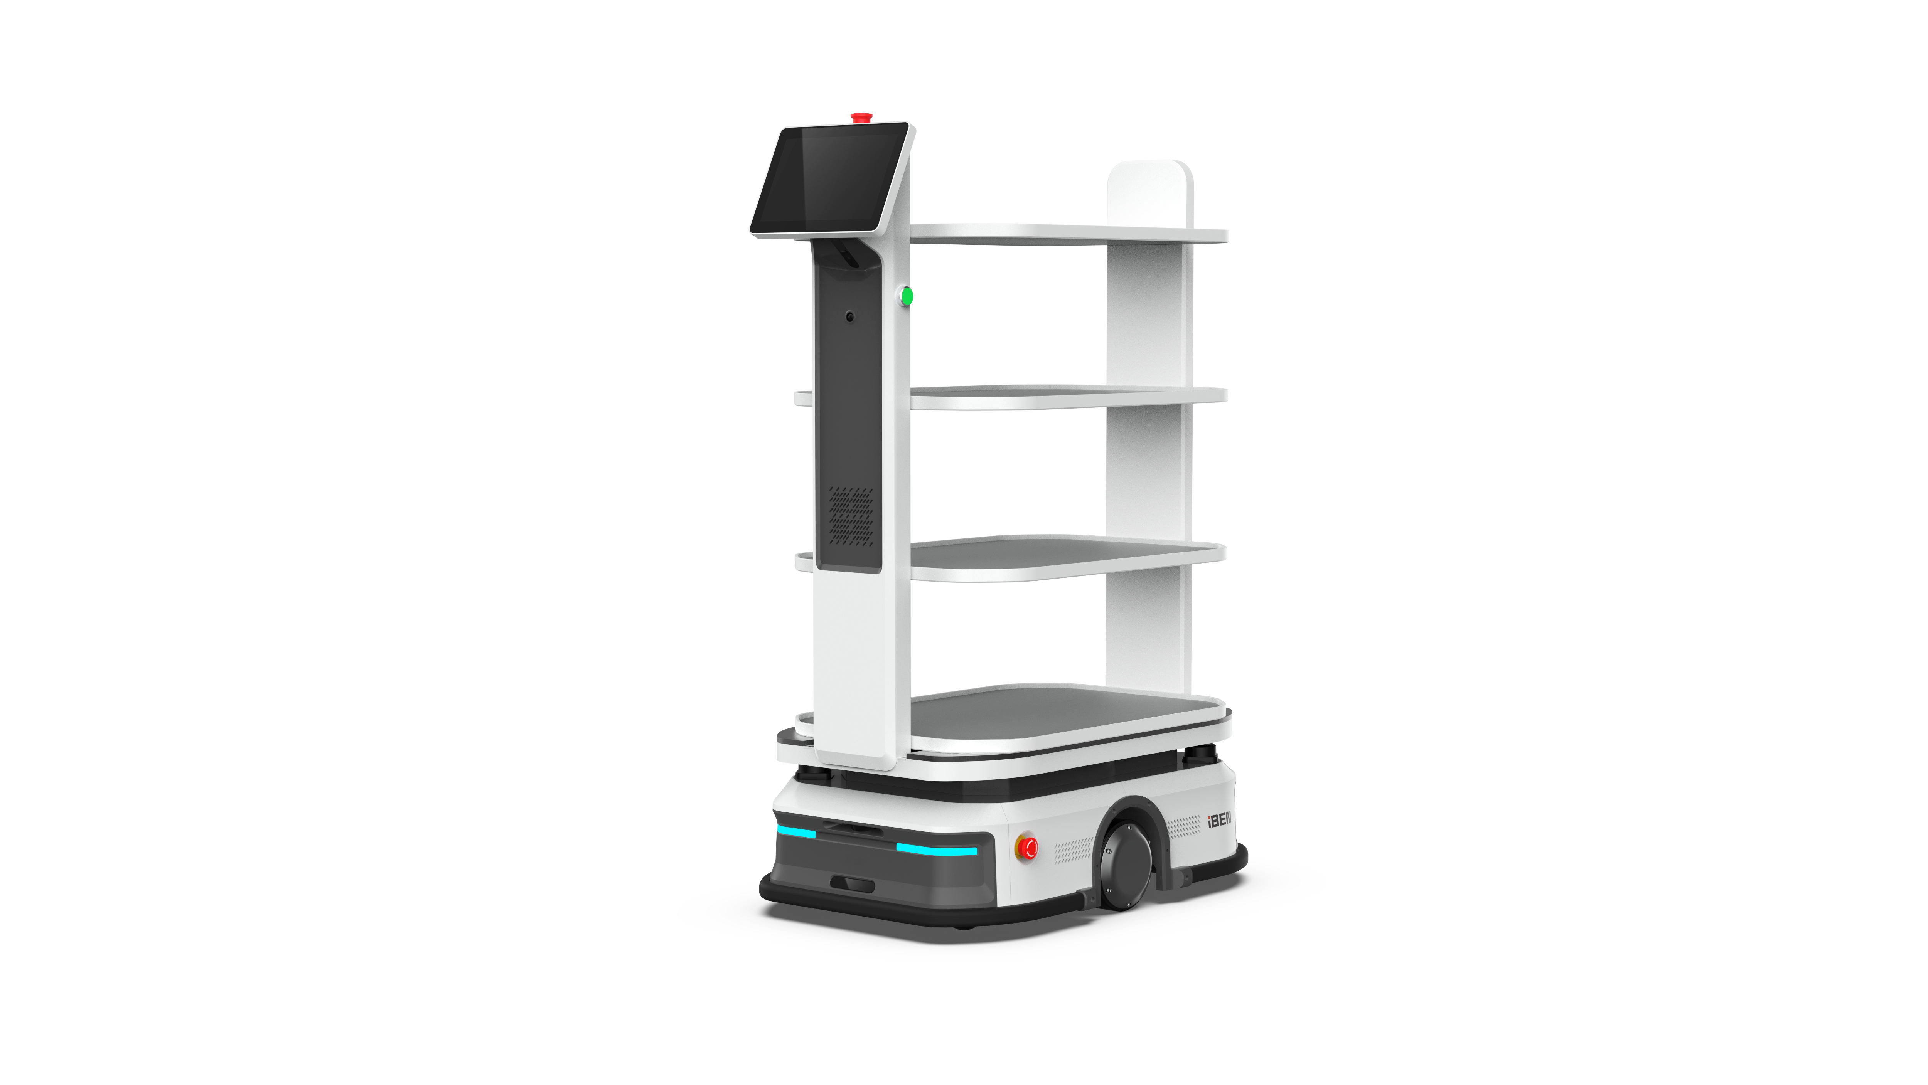
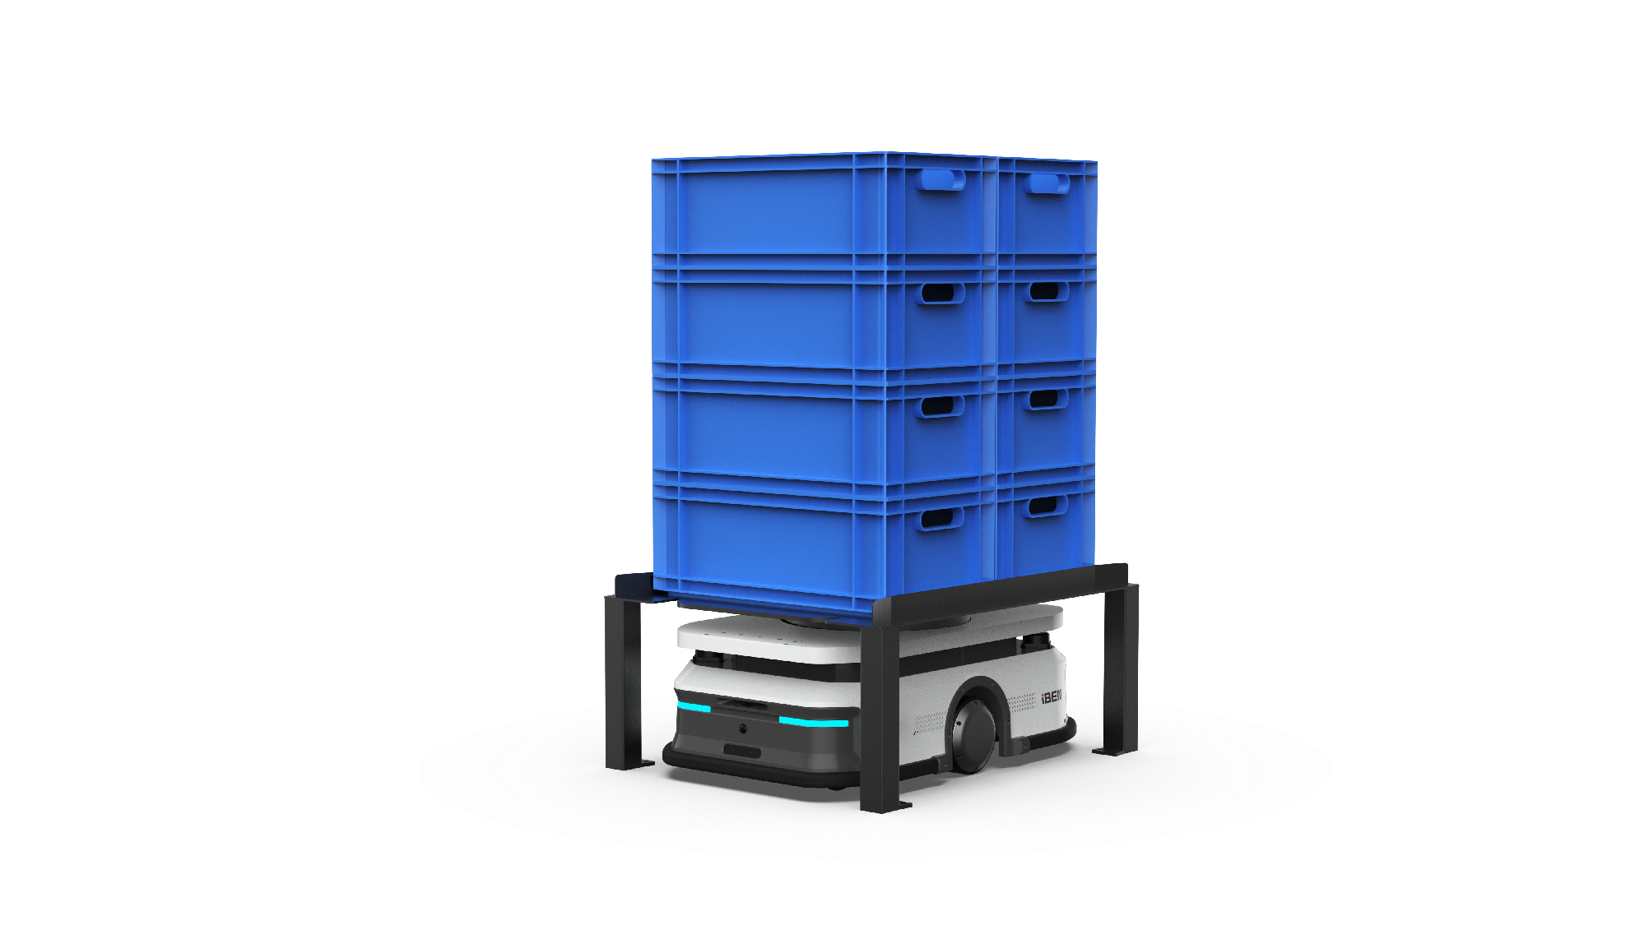
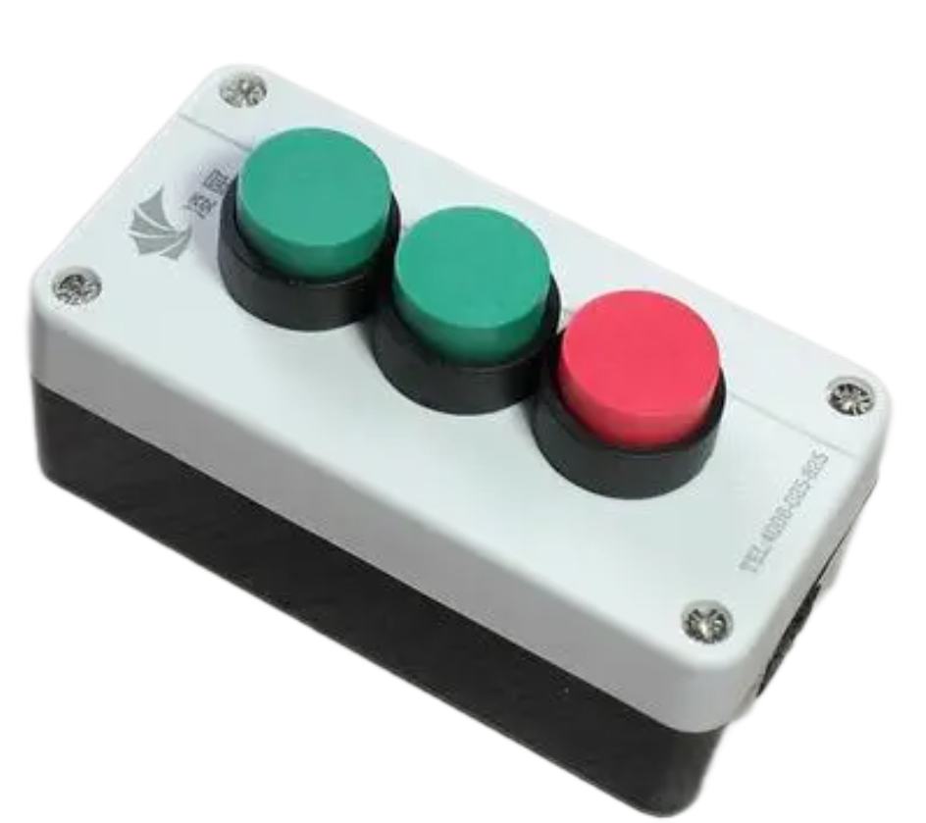
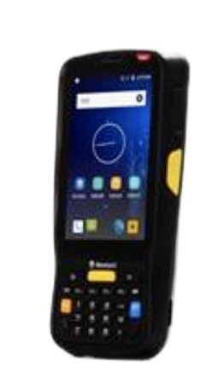
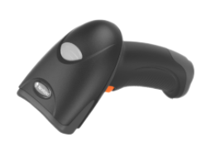

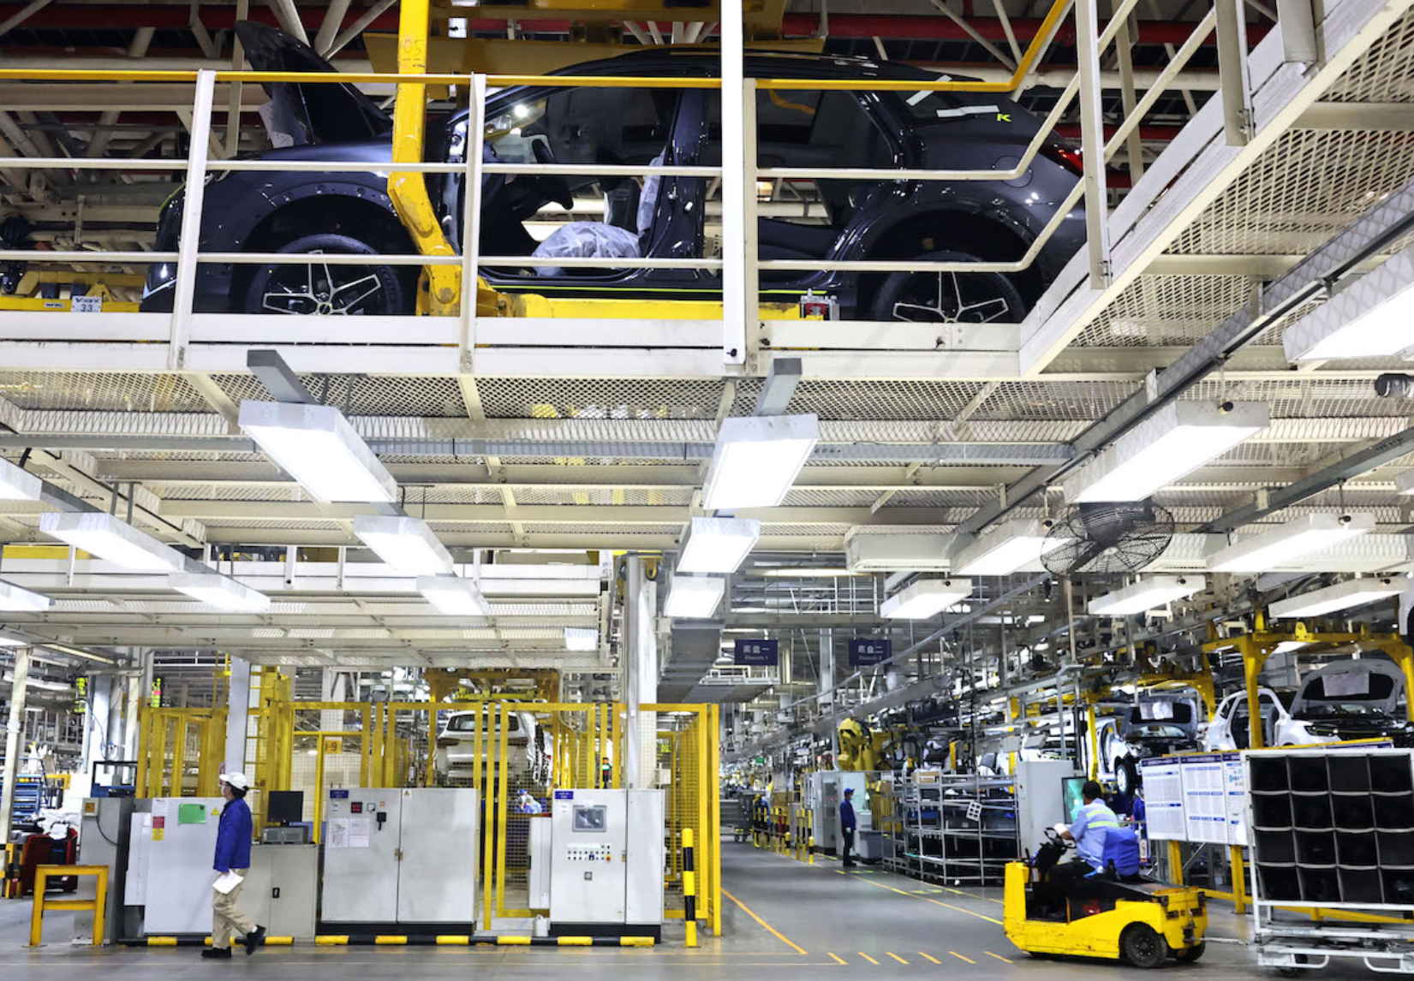

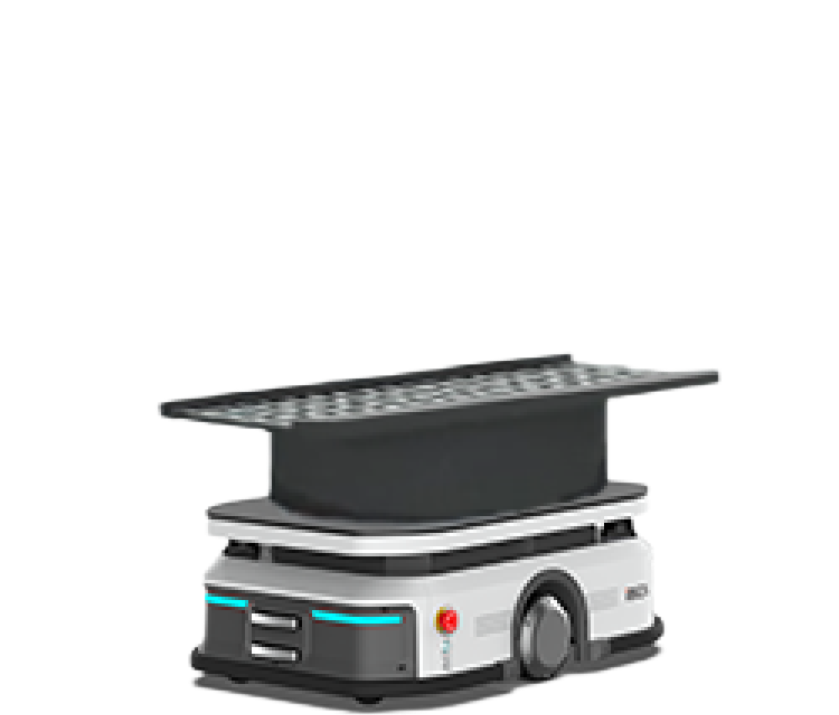
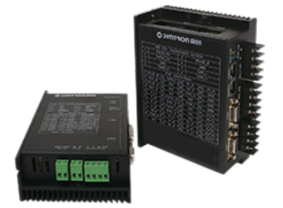
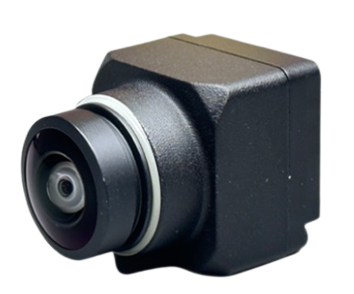

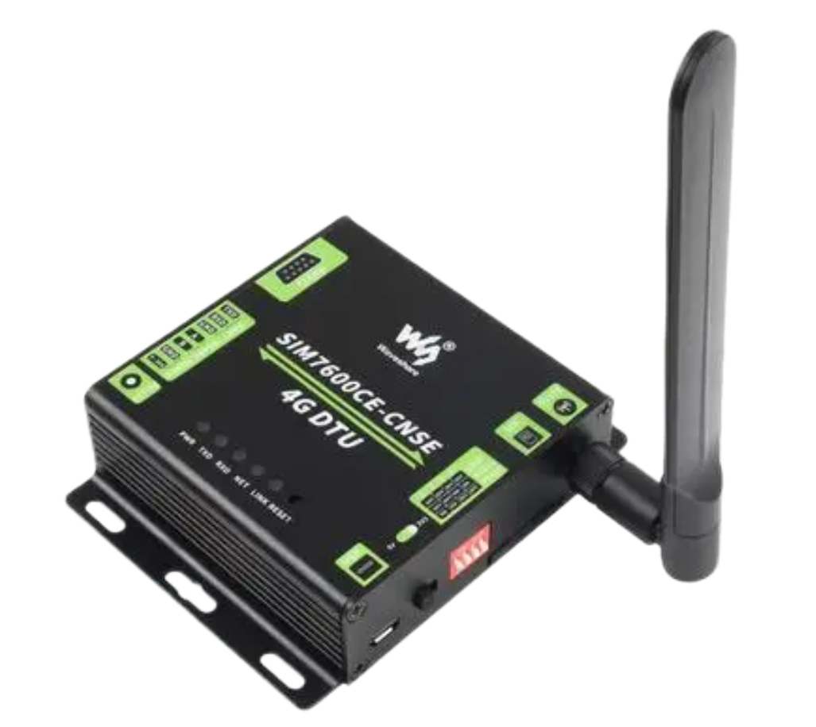
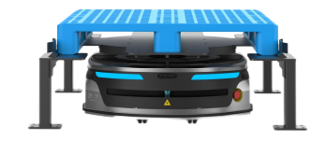
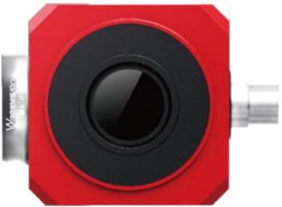
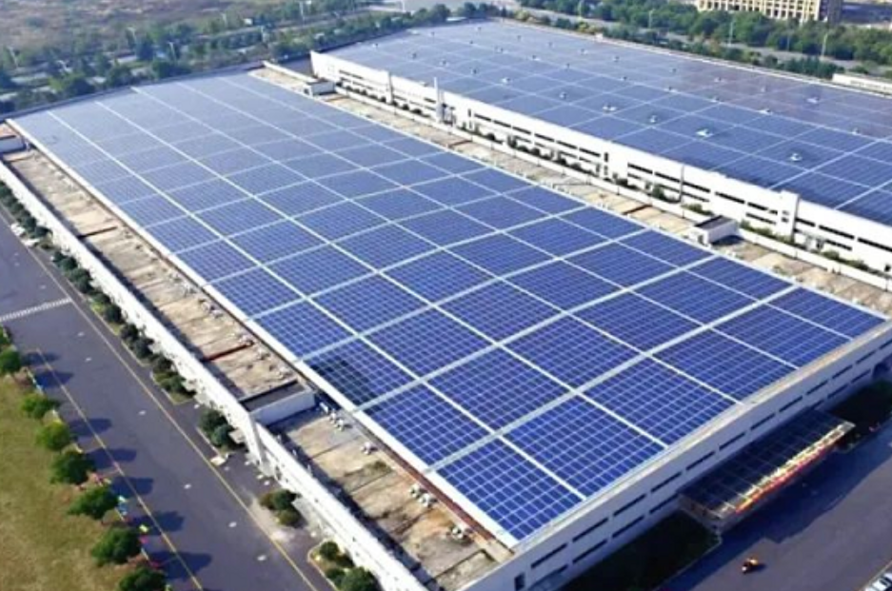
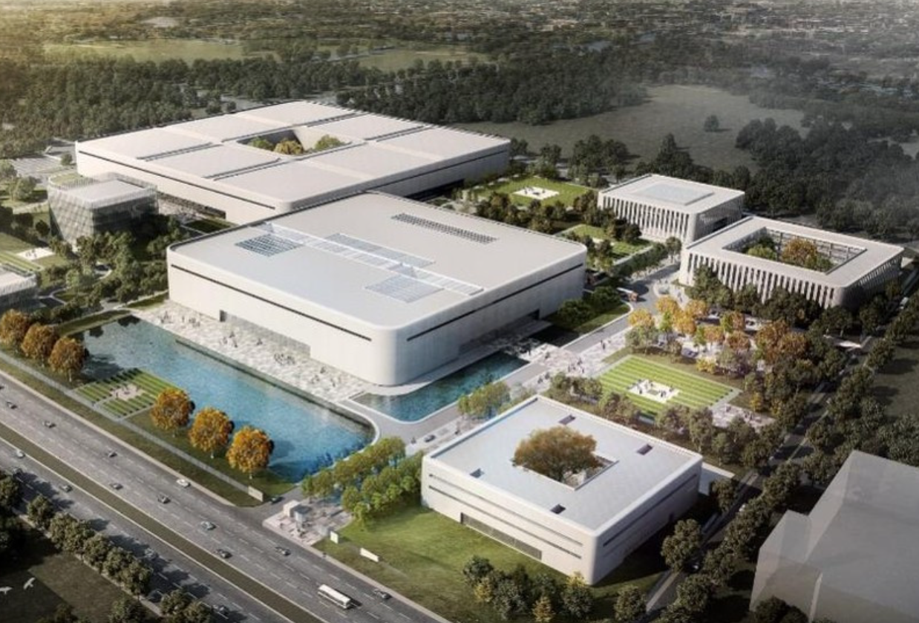
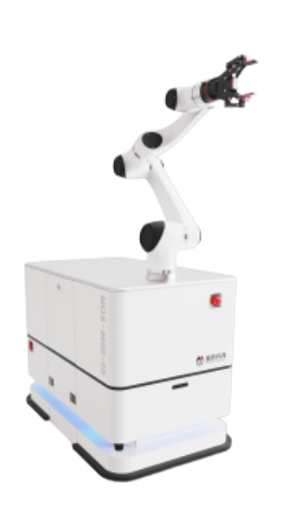
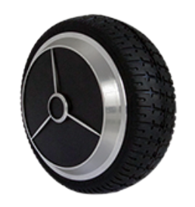
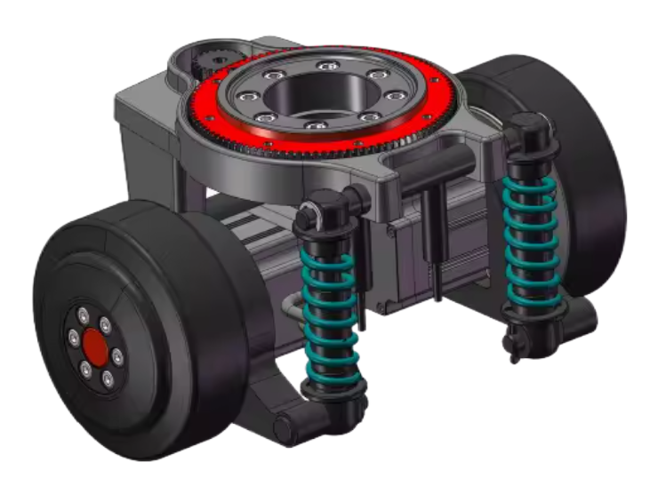
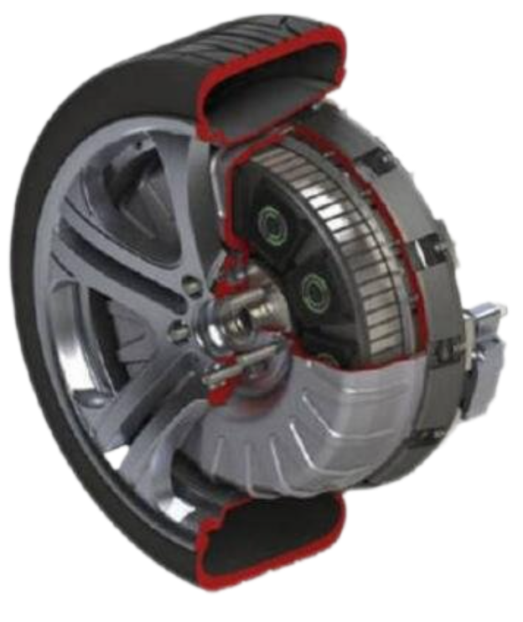
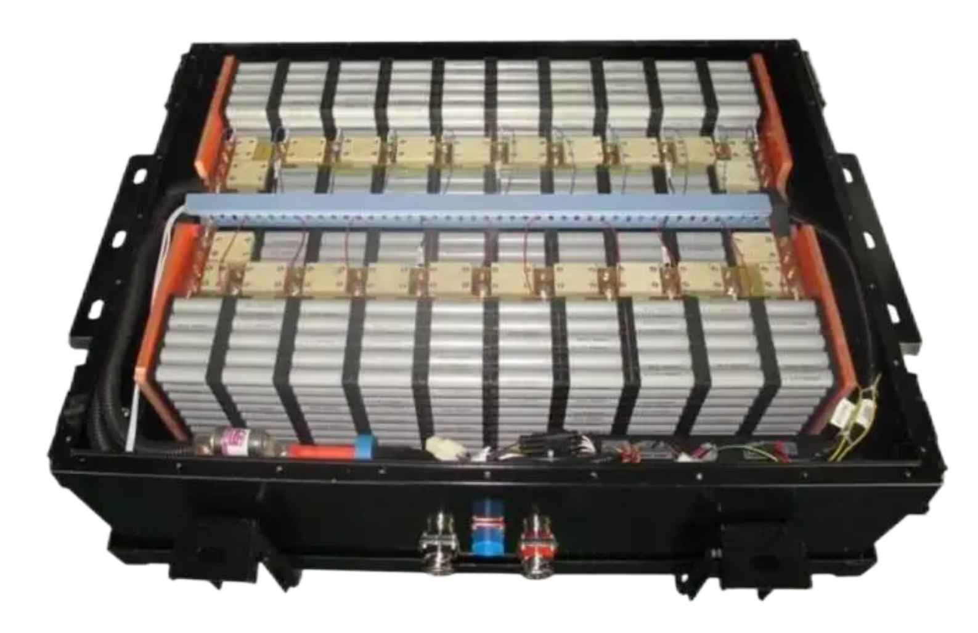

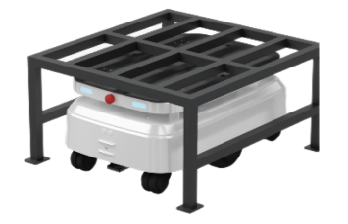
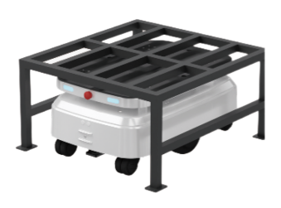
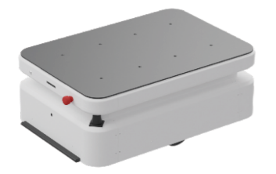
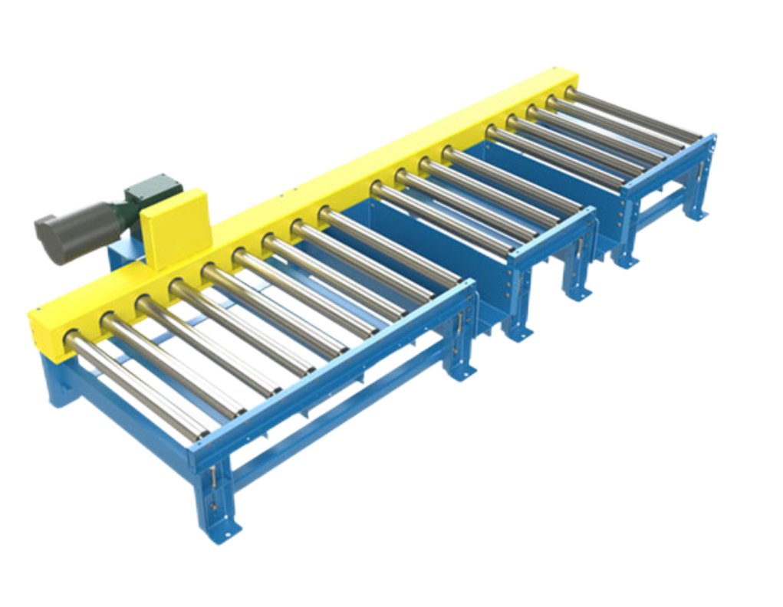
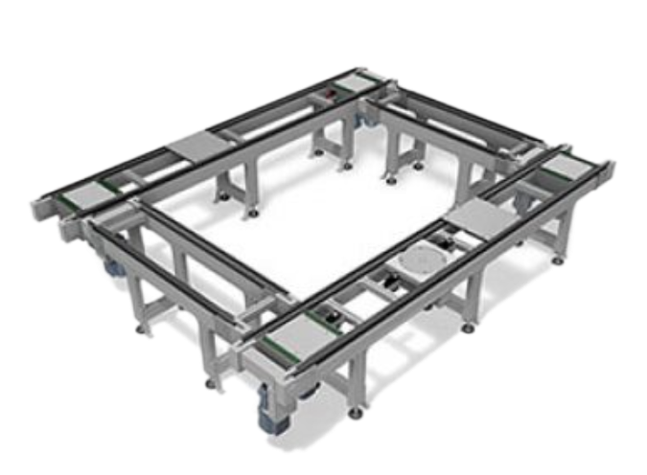
2.1核心设计理念
iBEN ROBOT工业机器人打造1-2-N-X核心理念，通过一套技术架构及模块化设计方案，通过机器人形态组合、功能组合可适配不同客户场景，iBENROBOT 1-2-N-X让工业搬运更简单，让机器人走进千行百业；
一套技术架构
二类业务方式
N款工业机型
X种产品形态
模块化设计、自由组合
软硬件解耦、形态万千
中小型工厂的灵活业务
单机智能+轻量云平台
中大型工厂的系统集成项目
标准机型+开放性接口+扩展能力
80KG~1500KG
行业全覆盖
丰富的产品形态
工厂柔性搬运专家
核心理念
平面搬运类
顶升搬运类
4G
4G
iBEN云/本地云
触屏组件
搬运托盘
多层托盘
顶升组件
旋转组件
wifi
搬运机器人
IOT终端
激光雷达
3C电子/半导体
仓储/物流
域控制器组件
深度相机
客户
系统
MES系统
WMS系统
ERP系统
其他系统
驱动器组件
RGB相机
API 接口
二维码相机
任务平台
汽车/汽配
电商/零售
通信模块
机器人调度平台
外部设备管理平台
API接口
API接口
API接口
机器人
自动化设备
IOT终端
轮毂电机
悬架系统
制动系统
电池组
新能源
其它

Slide 12








2.1技术优势
iBEN ROBOT工业机器人打造”智能、高效、简单”的工行业机器人产品：
智能：依赖强大的算法能力，机器人可自适应场景，不需环境改建、网络部署即可使用，降低工厂使用门槛；
高效：高负载能力、高达1.5m/s运行速度，高效配送提升生产节拍，助力生产力提升；
简单：直观友好的机器人操作、交互方式让任何人都能使用机器人；
极简交付
激光SLAM+VSLAM
多形态机型
智能友好交互
极致通行
360°感知检测
软硬件开放
工业IOT硬件

Slide 13
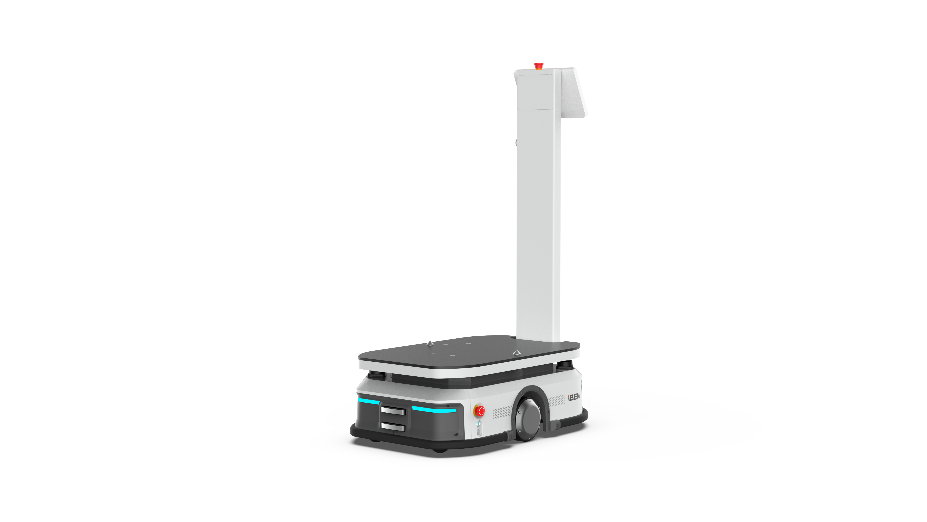
2.2机器人外观（典型架构方案)
急停按钮
解抱闸按键
10.1寸交互屏
深度相机
外设接口
前视相机
一键放行
可拆卸式立杆组件
VSLAM模块（选配）
定位梢
激光雷达
顶升组件（顶升型）
低矮检测雷达
自动回充
深度相机
全包围防撞条
转向交互灯

Slide 14
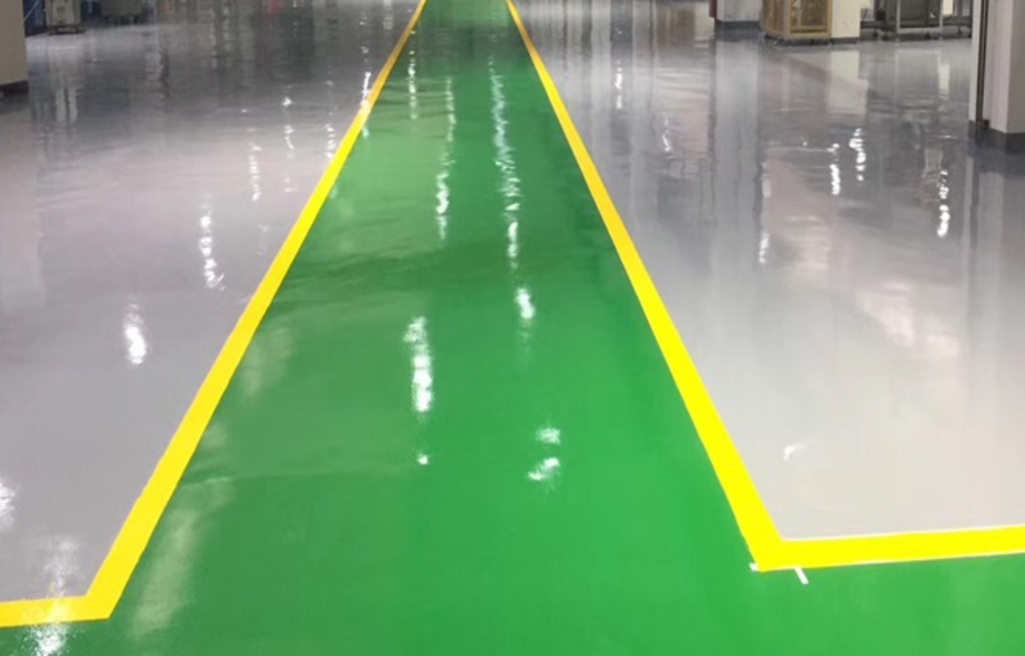






2.3算法能力
双行业技术融合：发挥SLAM技术优势，提升机器人智能性，同时融合AMR行业技术能力，让工业机器人业务更简单；
30分钟快速部署：强大的SLAM融合方案，依靠机器人自带工具完成简易部署即可使用，不修要进行环境改建、网络系统搭建；
系统集成能力：兼容主流AMR方案，强开放性可被接入到工业系统，支持多厂家机型混用；
核心导航方案
兼容导航方案
地标线导航
反光柱/反光条导航
激光SLAM
视觉SLAM
地面二维码导航
地纹导航

Slide 15

2.3安全防护360°全维感知
iBEN ROBOT具备强大的检测感知能力，有利于流畅性导航及通行安全；
360°全方位检测：机器人搭配了激光雷达、深度相机、低矮检测雷达、全包防碰撞传感器和急停按钮，360°全方位检测确保行驶安全；
立面检测加强：机器人具备全高度检测能力，可有效检测到高空、低矮障碍物，合理规避地牛、叉车、横杆等凸出物体；

Slide 16







2.2整机硬件拓扑图
iBEN ROBOT工业机器人整体采用模块化设计，通过不同域控制器组合、功能模块组合、传感器配置可形成不同形态产品：
域控制组合：可选择带人机交互屏的单机智能版本，也可选择潜伏式自动化底盘版本；
搬运功能模块组合：平板搬运、顶升搬运、旋转顶升搬运；
对接功能模组组合：高精度对接方案支持，辊筒、地面支架、设备转运、输送线对接等；
4G*1
急停*1
wifi*1
人机交互屏
顶视RGB*1
扬声器*2
前视RGB*1
USB预留接口*1
灯带*2
调试接口*1
导航域控制器
底盘控制器
激光雷达*2
顶升模组*1
深度相机1
旋转模组*1
深度相机2
急停*2
前视RGB*1
4G*1
VSLAM模块*1
wifi*1
底视二维码相机*1
扬声器*1
顶视二维码相机*1
LED灯*4
标配设计
调试接口*1
功能模组
按键组*3

Slide 17





2.4设备对接能力
iBEN ROBOT具备多种容器、设备的检测和、高精度对接方案，适用于工厂全搬运需求；
地面搬运：平面搬运，地面货架、料车、笼车等点到点、点到多点搬运工作；
地面支架类搬运：适用于托盘、料箱类自动化搬运，点到点、点到缓存区到点搬运工作；
设备对接类搬运：主要用于自动化设备的周转、对接，譬如辊道辊道对接、输送机对接、生产容器和设备对接；
货架
地面支架对接
输送机接驳
托盘搬运
流水线接驳（辊筒）
货架
料车/笼车
料箱搬运
自动化设备对接
地面搬运类
地面支架类
设备对接类

Slide 18















2.4工业IOT方案
iBEN ROBOT支持工业系统性方案，提供多种操作方式，支持工业自动化设备方案；
多业务触发方式：支持手动任务、半自动任务、系统自动任务；
IOT终端方案：支持工厂设备交互方案、警示适配交互、交通管制系统交互，打造自动化、智能化、安全可靠的工业搬运方案；
PC/一体机
Pad
手机/工业手机
电梯
风淋门
扫码枪
呼叫器（wifi/4G）
蘑菇头急停按钮
API接口
自动卷帘门
交通灯
警报灯
蓝牙音箱

Slide 19

2.5工业系统方案
依据不同规模工厂特性，我们提供重单机智能的轻系统方案，也支持重自动化的工业系统集成方案；
单机智能+轻系统方案：适用于追求灵活性、低成本的的中小型工厂，不需要部署服务器、wifi网络、信标，依靠单机智能作业即可，可搭配云平台（支持本地化部署）进行机器人管理、任务调度，并支持IOT终端接入，实现工业设备自动化；
工业系统集成方案：预留的硬件接口、通信接口、API接口，可被集成到工业系统中，实现工业全自动化；
单机智能+轻系统方案
工业系统集成方案
客户
系统
MES系统
WMS系统
ERP系统
其他系统
4G
iBEN云/本地云
API 接口
4G
wifi
任务平台
搬运机器人
IOT终端
机器人调度平台
外部设备管理平台
API接口
API接口
API接口
机器人
自动化设备
IOT终端

Slide 20



2.6灵活的业务方式
单机智能方式：面向追求灵活性的中、小型工厂或灵活性场景
机器人融合激光SLAM+视觉SLAM，无需额外的部署即可在中小场景使用；
无需搭配生产系统、调度系统，通过机器人交互屏即可完成生产转运工作；
半自动方式：轻量系统和配套IOT工具提升中、小型工厂自动化能力
搭配iBEN ROBOT简易云平台/后台系统，可轻松管理数十台AMR机器人；
提供基于4G/wifi的呼叫器，可进行机器人呼叫，在由人工下发搬运任务；
配套IOT工具支持电梯、自动门、闸机等功能交互，可实现多车间转运；
全自动方式：面向大型工厂的全自动化的系统方案
通过WMS、ERP、MES等系统下发搬运任务，支持地面搬运、输送线对接、生产设备对接；
iBEN ROBOT具备良好的开放性，预留的硬件接口、API接口、高精度对接能力可支持系统集成项目；

Slide 21

应用场景及产品参数
03

Slide 22
3.1应用行业/场景
3C电子/半导体
汽车/汽配
新能源
电商/零售
仓储/物流
其它

Slide 23






3.2典型搬运场景
点→点搬运
点→多点搬运
点→缓存区→点搬运
产线备料
多站送件
出入库搬运
工序转运
以车代线
物料缓存区搬运

Slide 24





3.3产品形态
iBEN ROBOT工业搬运机器人支持80~1500KG搬运业务，机器人有3类搬运类型，支持3类容器/设备搬运、对接；
机器人搬运形态：平板搬运、顶升搬运、旋转顶升搬运，功能组件兼容设计，可自由搭配；
容器/设备搬运对接：地面货架/料车类搬运、地面支架类料箱、托盘搬运、辊道、输送线、自动化设备精准对接；
80KG/150KG/300KG/600KG/1000KG/1500KG
机器人功能形态
搬运对接形态
平板搬运
地面搬运
顶升版本
地面支架搬运
设备对接/转运
旋转顶升

Slide 25


3.4产品矩阵
iBEN ROBOT工业搬运机器人依据不同功能形态有如下产品；
顶升搬运：注重单机智能的顶升搬运机器人，主要用于业务灵活型高的客户，无需系统部署、wifi网络部署提供高性价比机器人；
平板搬运：注重单机智能的平板搬运机器人，人员手动放货、取货，支持多层托盘，适用于整件、零散料件的单点、多点配送业务；
潜伏/潜伏顶升：服务于工业系统集成项目，提供支持全自动业务的标准潜伏顶升机器人，可用于定制机型的潜伏式平板机器人；
100KG
300KG
600KG
顶升搬运
M300B-L
M600B-L
平板搬运
M100B
M100S
M300B
M300Z
M600B
潜伏/潜伏顶升
M：移动机器人
B：带操作屏上装版本
L：顶升版本
Z：多层托盘版本
M300/M300-L
M600/M600-L

Slide 26
3.5产品参数表
机型 | M100B/M100S | M300B | M300B-L | M300Z | M300/M300-L | M600B | M600B-L | M600/M600-L
整机尺寸（mm） | 545*466*1088 | 849*506*1195 | 849*506*1195 | 849*506*1195 | 780*506*270 | 980*650*1240 | 900*650*1240 | 900*650*270
最大负载（KG） | 100 | 300 | 300 | 300 | 300 | 600 | 600 | 600
最大速度（m/s） | 1.5 | 1.2
最小通过宽度（cm） | 70 | 70 | 70 | 70 | 70 | 80 | 80 | 80
续航时间（h） | 10 | 12 | 12 | 12 | 12 | 12 | 12 | 12
充电时间（h） | 4 | 2 | 2 | 2 | 2 | 2 | 2 | 2
导航方案 | 激光导航+视觉导航+循线导航，支持二维码导航、反光柱导航、地纹导航
对接精度 | \ | ±10mm，±1° |  | \ | ±10mm，±1°
网络 | 4G（支持5G方案）/wifi
扩展外设 | 电梯、自动门、通知灯、音箱、呼叫器、辊筒、箱体、货架、扫码枪等

Slide 27


公司概况
04

Slide 28
关于我们
小笨智能（尚闻科技（集团）有限公司）成立于2016年3月
公司以机器人硬件平台为载体，AI技术为核心，面向智能文旅、智慧党建、智慧仓储、智慧铁路、智慧园区、智慧楼宇等多个行业，推出了“云 管 端”的工业配送机器人、服务机器人及特种机器人解决方案，创造出真正有价值的机器人产品及解决方案。
公司研发总部位于北京、智能制造基地位于宁波余姚，并在深圳设立运营销售中心。
作为一家集研发、生产、销售、运营于一体的全栈型高新技术企业，小笨智能累计获得相关知识产权500+，并广泛应用于工业配送机器人、讲解接待机器人、智能盘点机器人、高铁动车组外皮清洗机器人、室内外自动清扫机器人等产品。
成立至今，已服务超10000+企业客户。

Slide 29











9年技术积累和迭代造就了小笨的核心技术实力
业内唯一
产业链高度垂直，业内唯一掌握
核心传感器、导航算法、整机解决方案
各类行业属性产品高效产出
持续打磨双自研平台
扩展各行业解决方案
百余项
核心专利
多项核心技术专利T，领域包含
机器人定位导航、系统结构、激光雷达
服务机器人产品孕育而生
自研底盘与交互平台打通
支撑各类场景产品扩展性
10,000+
行业客户
发布首款自研底盘
算法和场景的积累
打造行业顶尖底盘
累计机器人行业解决方案
100,000+ 台
累计机器人平台底盘/导航方案出货量
SLAM Platform底盘算法平台
自建底盘算法平台
夯实自研战略基础
AI Platform人工智能平台
自建交互算法平台
支撑高效人机交互
双自研平台的底层能力，支撑扩充市场布局
打通自研底盘与交互平台，提供多款行走+多模态交互体验的服务机器人整机解决方案
更完整的体系
2年的技术及场景沉淀，打造行业顶尖底盘
硬件与算法的双自研驱动飞轮，既做到成本可控，又赋能市场高性价比解决方案
底盘算法平台
同价格底盘，效用顶尖
基于底层算法技术，支持底盘的外观定制
交互算法平台
传感矩阵技术：用于实时获取周围环境的几何和距离信息
加深行业理解
加速市场布局
自研底盘
深度学习：基于多层非线性模型，实现图像识别、自然语言处理等能力
路径规划技术：实现在精密计算下进行最优无碰撞行驶轨迹的规划
LLM：通过数据预处理技术、深度学习技术等，实现自然语言理解、意图识别、意图确认等能力
多模态避障技术：通过视觉算法与避障算法，进行静态及动态障碍物检测
各行业机器人解决方案
ASR：通过多模态及降噪模型，提供嘈杂环境下的定向拾音能力
核心技术储备阶段
场景积累探索阶段
场景落地阶段

Slide 30





更 懂 客 户 服 务 的 小 笨 智 能
2000+
50%
10000+
5000W+
1M+
定制客户
高端研发
人员占比
服务客户
智能识别次数
360行

Slide 31



全国布局
北京总部
总部位于北京，依托首都人才优势，研发人员占比超过50%，均为国内顶尖的技术人才。
浙江智能制造中心
智能制造中心位于有“机器人之城”之美誉的宁波，公司总面积超8000平米，包含智能制造车间、办公楼、AI展厅三大功能板块，产业链完善，具备独立的硬件生产能力，并可为同行业提供OEM服务
深圳交付运营中心
交付运营中心位于“创新之城”深圳，近百人组成的运营交付团队负责提供售前、售中、售后保姆式的服务

Slide 32


发展历程
疫情期间完成防疫机器人量产；
抗疫工作获工信部肯定与表彰
为美的集团、中联集团等大型企业提供定制解决方案；
国内首家提出云管端机器人概念；
完成A轮融资；
国内首台高铁智能洗车机器人落地；
智能交互系统实现全新升级
成为每年进博会服务机器人唯一供应商；
展厅讲解机器人及定制项目出货量行业领先；
2020
一线抗疫
2022
守正创新
完成核心团队搭建
完成服务机器人雏形落地
2018
市场突破
2019
深扎行业
2016
公司成立

Slide 33
















知识产权

Slide 34














资质荣誉
高新技术企业证书
智慧检务十大创新产品
AAA级信用企业
工信部-抗疫表彰
消毒产品卫生许可证
智慧检务十大创新产品
商用机器人最佳场景奖
恰佩克奖证书
CCC证书
对外贸易
CE-认证
二级医疗备案
检测报告

Slide 35
感 谢
联系我们
电 话：400 996 8777
邮 箱：sales@ibenrobot.cn
官 网：https://www.ibenrobot.com/
北京公司：北京市朝阳区西大望路17号阿尔萨园区D座
深圳公司：深圳市龙华区人民路长江中心21楼
江西公司：江西省南昌市西湖区八一大道1号
浙江智能制造中心：浙江省宁波市余姚市机器人智谷小镇二期1号楼

